Slide 1
第三章 导数及其应用
课时3 导数与函数的极值、最值

Slide 17
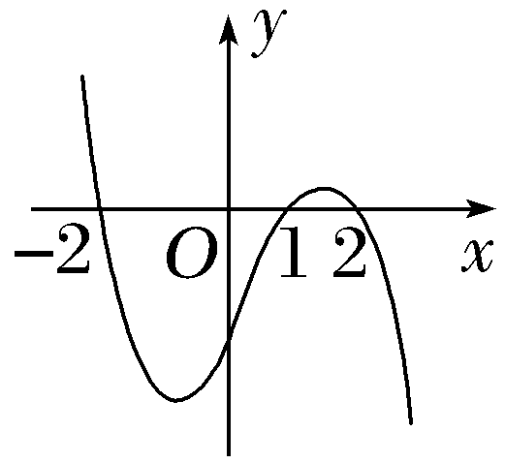

Slide 20
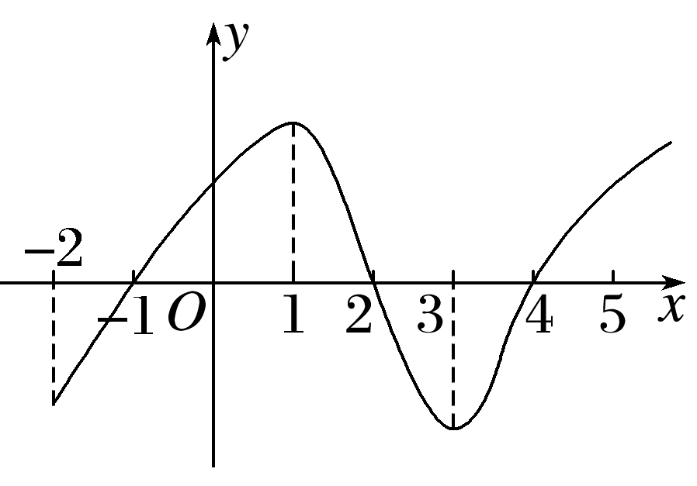

Slide 47
THANKS

